Slide 1
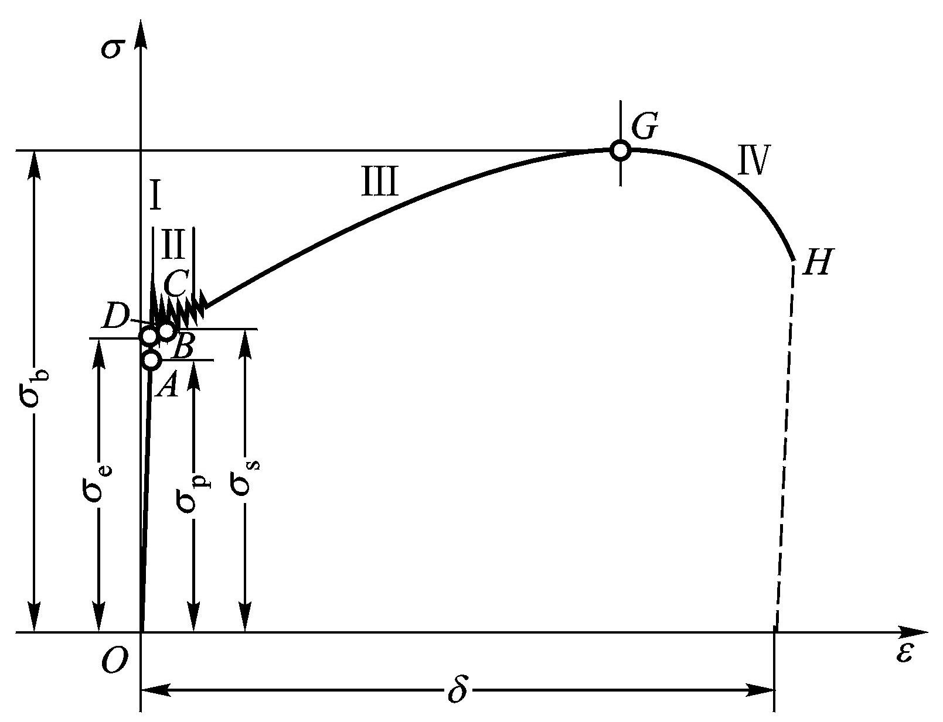
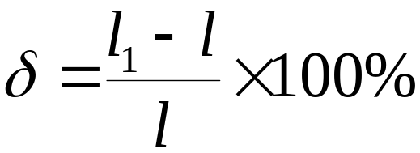

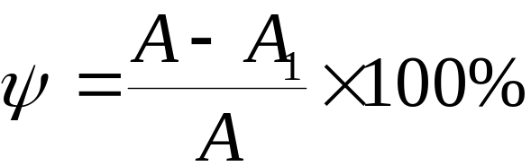
Ⅳ、局部变形阶段
试件上出现急剧局部横截面收缩——颈缩，直至试件断裂。
伸长率
（平均塑性伸长率）
断面收缩率：
A₁ — 断口处最小横截面面积。

Slide 2







Q235钢的主要强度指标：
Q235钢的弹性指标：
Q235钢的塑性指标：
通常 的材料称为塑性材料；
的材料称为脆性材料。

Slide 3
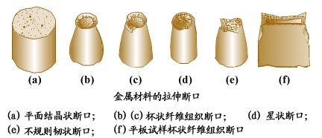
一般金属材料的拉伸破坏断面

Slide 4
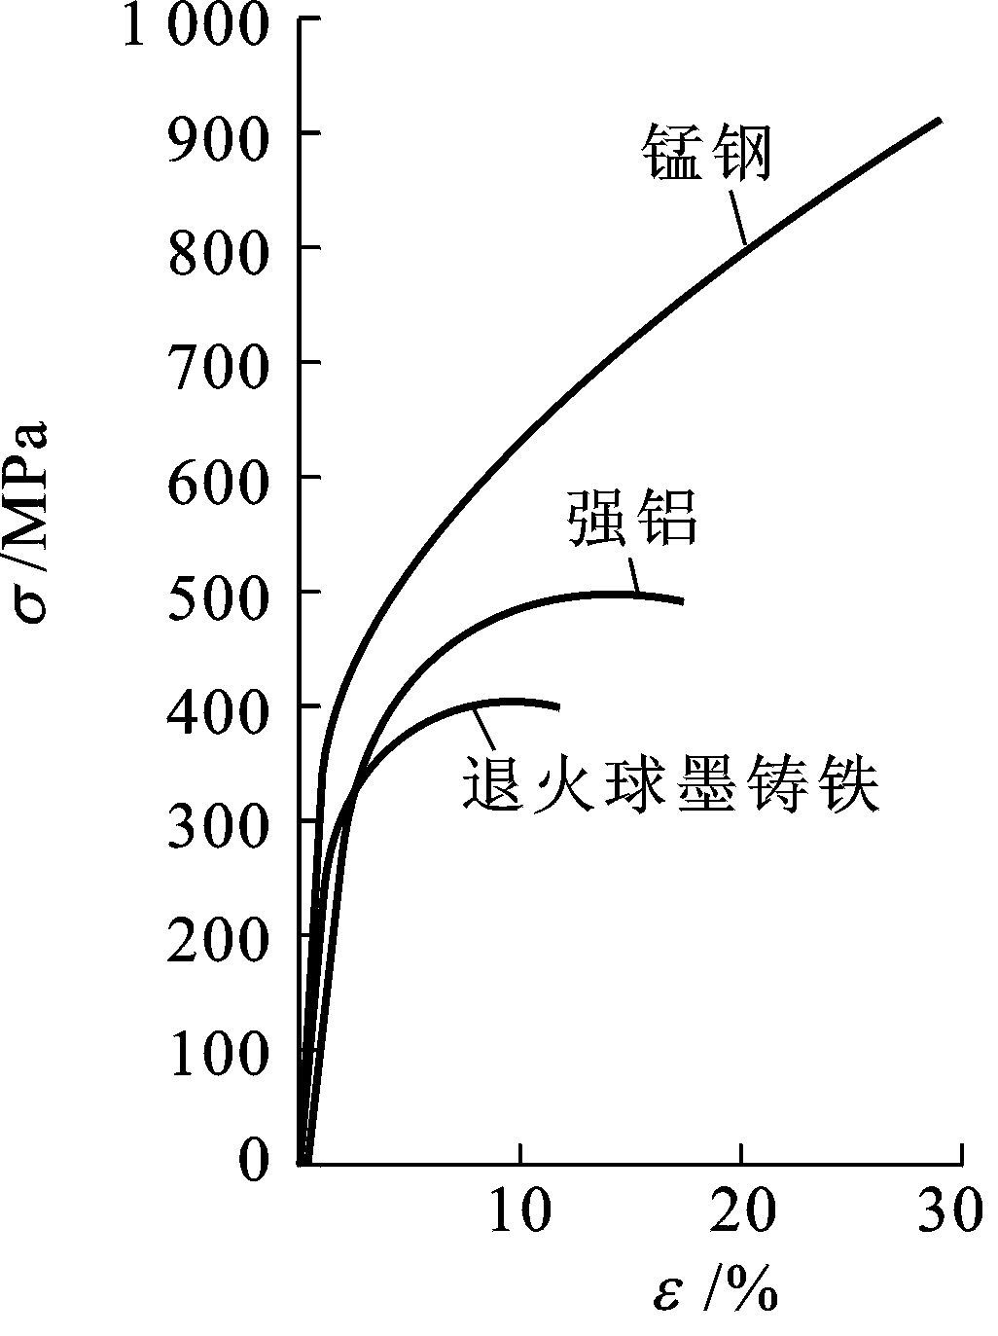
Ⅲ、其他金属材料在拉伸时的力学性能
锰钢没有屈服和局部变形阶段
强铝、退火球墨铸铁没有明显屈服阶段
共同点：
δ >5%，属塑性材料

Slide 5
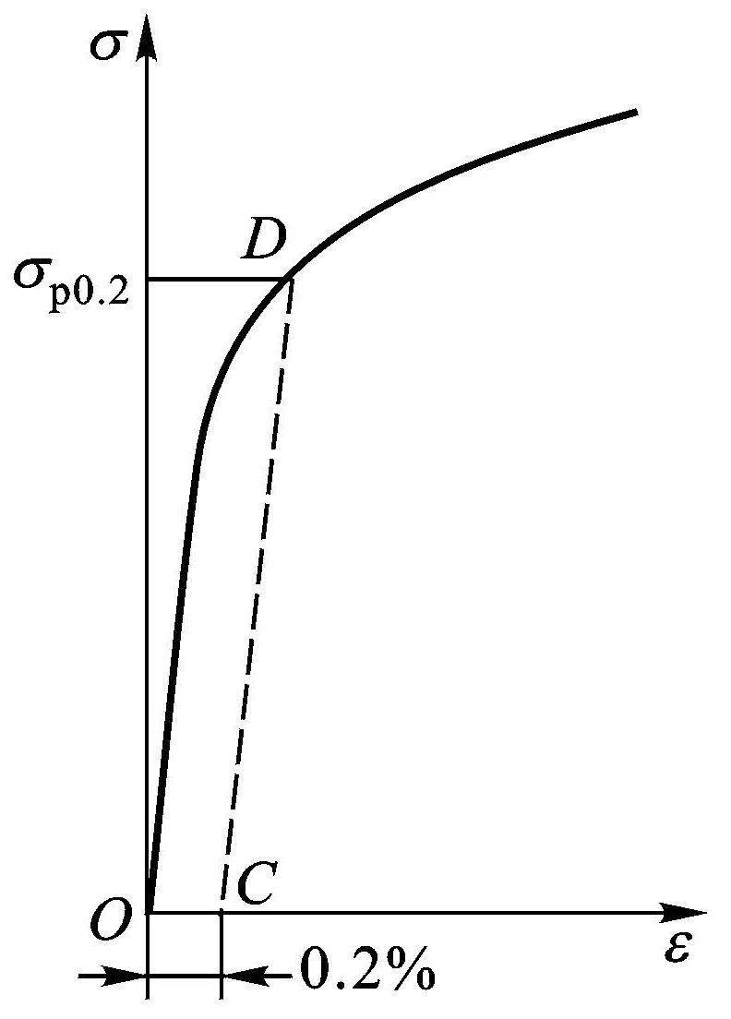
无屈服阶段的塑性材料，以σ_{p0.2}作为其名义屈服极限
称为规定非比例伸长应力或屈服强度。
σ_{p0.2}
对应于ε_{p}=0.2%时的应力值
P5

Slide 7
§2-6 材料在拉伸和压缩时的力学性能
之二
灰口铸铁的拉伸
低碳钢与灰口铸铁的压缩

Slide 8
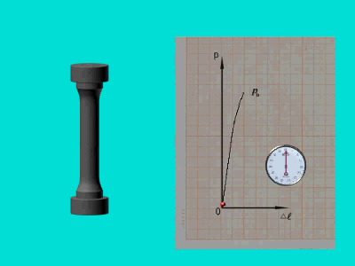
灰口铸铁轴向拉伸试验

Slide 9
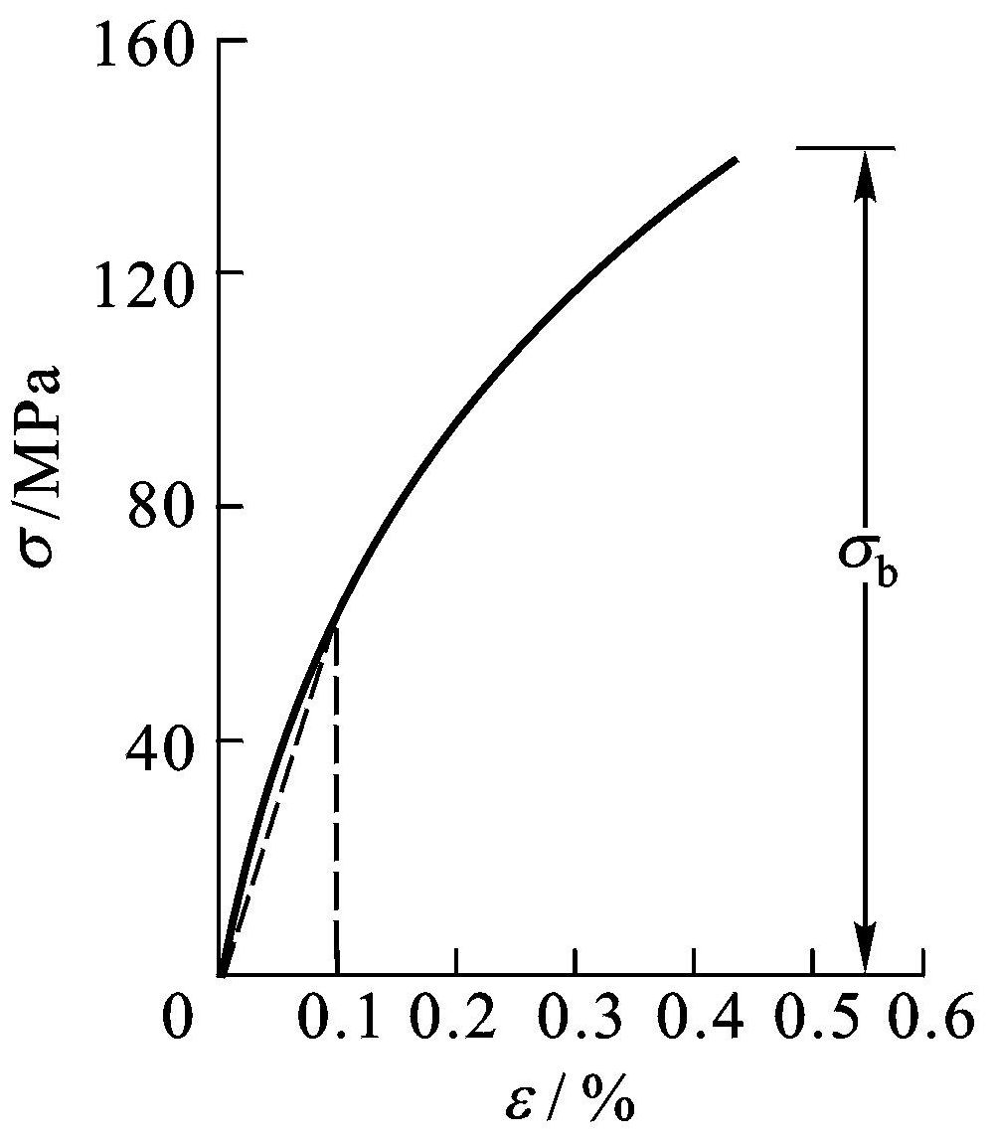
灰口铸铁在拉伸时的σ —ε 曲线
特点：
1、 σ —ε 曲线从很低应力水平开始就是曲线；采用割线弹性模量
2、没有屈服、强化、局部变形阶段，只有唯一拉伸强度指标σ_{b}
3、伸长率非常小，拉伸强度σ_{b}基本上就是试件拉断时横截面上的真实应力。
典型的脆性材料

Slide 10
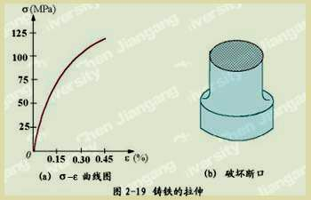
铸铁试件在轴向拉伸时的破坏断面：

Slide 11
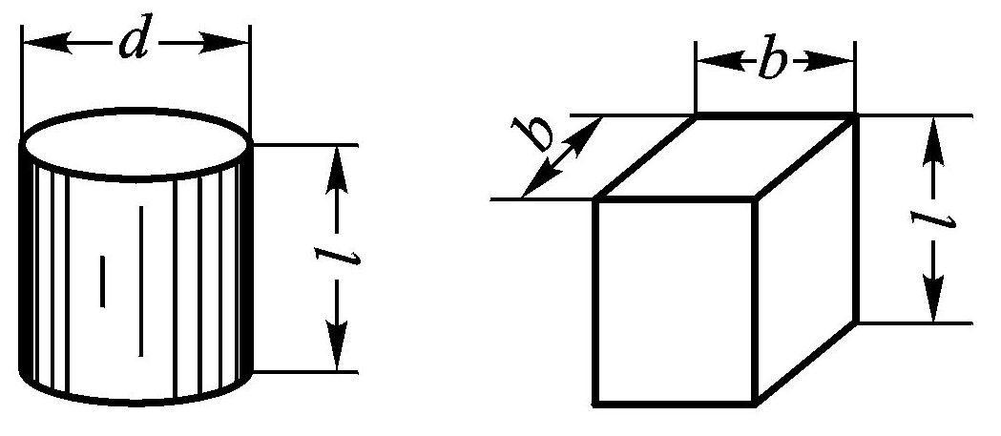
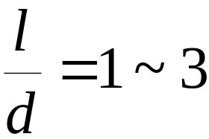
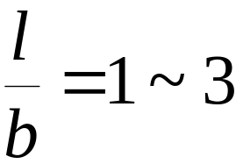
Ⅳ、金属材料在压缩时的力学性能
压缩试样
圆截面短柱体
正方形截面短柱体

Slide 12
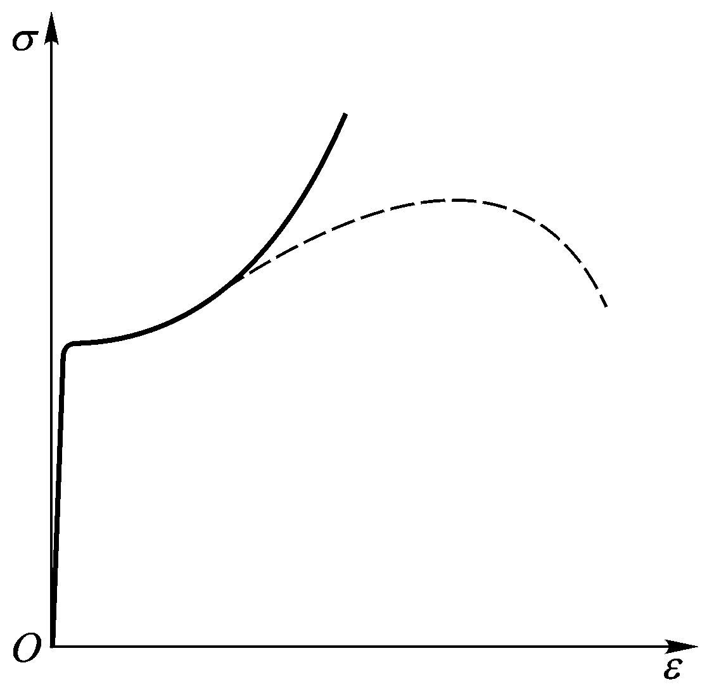
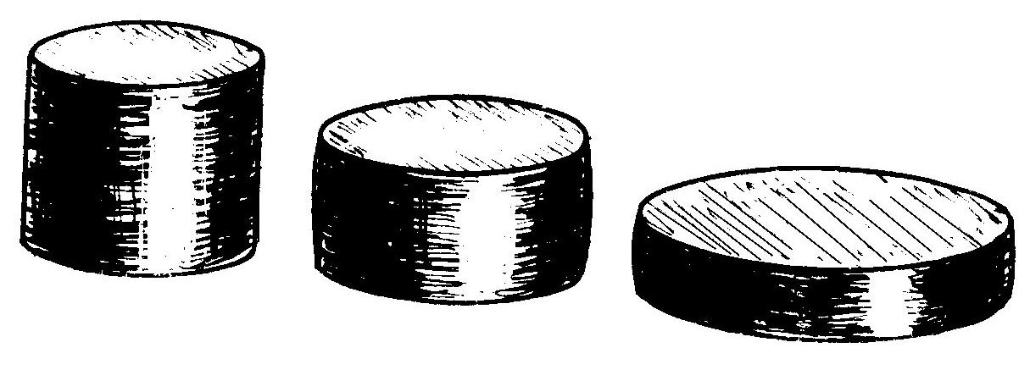
低碳钢轴向压缩试验
低碳钢压缩时σ —ε 的曲线
特点：
1、低碳钢拉、压时的σ_{s}以及弹性模量E基本相同。
2、材料延展性很好，不会被压坏。
压缩
拉伸

Slide 13
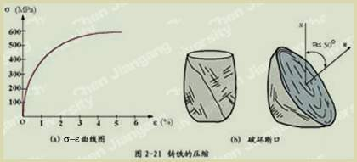
灰口铸铁压缩时的σ —ε 曲线
特点：
1、压缩时的σ_{b}和δ 均比拉伸时大得多，宜做受压构件；
2、即使在较低应力下其σ —ε 也只近似符合胡克定律;
3、试件最终沿着与横截面大致成 50° ∼ 55° 的斜截面发生错动而破坏。

Slide 14
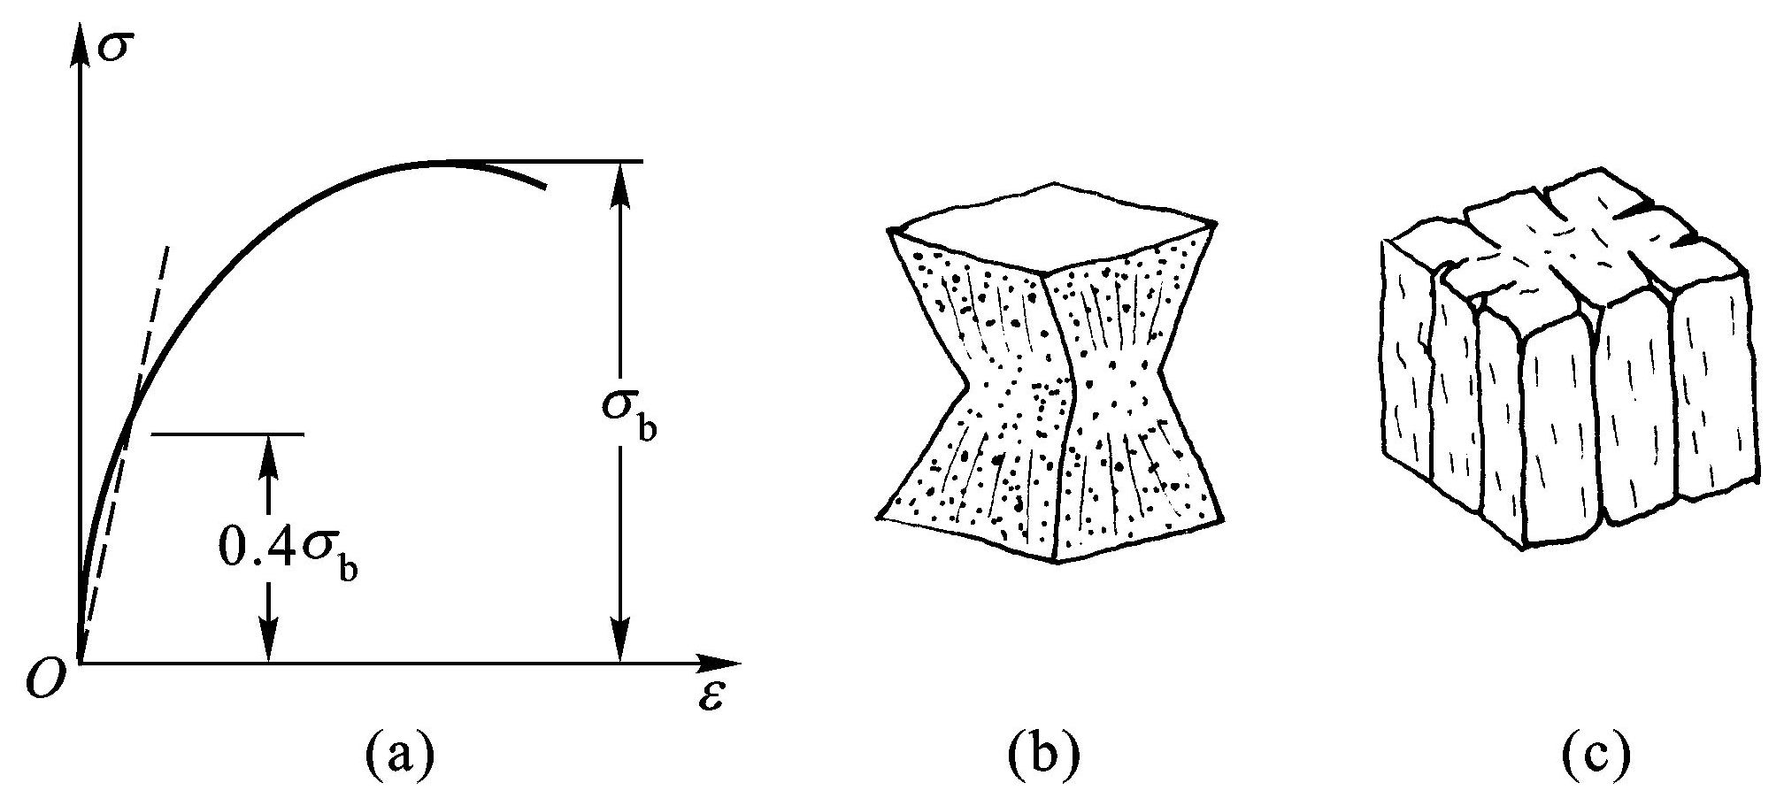
Ⅴ、几种非金属材料的力学性能
1、混凝土：拉伸强度很小，结构计算时一般不加以考虑;使用标准立方体试块测定其压缩时的力学性能。
特点:
1、直线段很短，在变形不大时突然断裂；
2、压缩强度σ_{b}及破坏形式与端面润滑情况有关；
3、以σ —ε 曲线上σ =0.4σ_{b}的点与原点的连线确定“割线弹性模量”。
端面未润滑时
端面润滑时

Slide 15
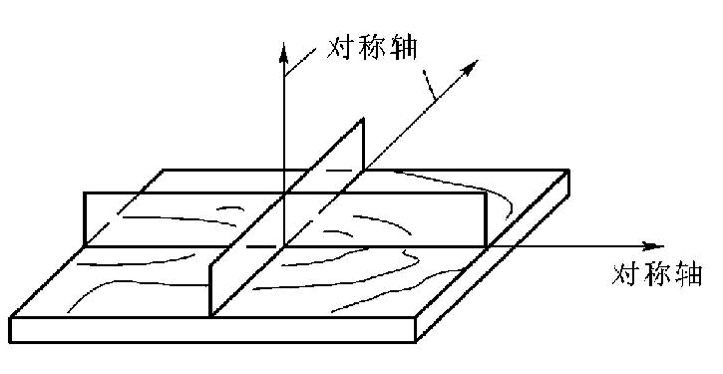
2、木材
木材属各向异性材料
其力学性能具有方向性
亦可认为是正交各向异性材料
其力学性能具有三个相互垂直的对称轴

Slide 16
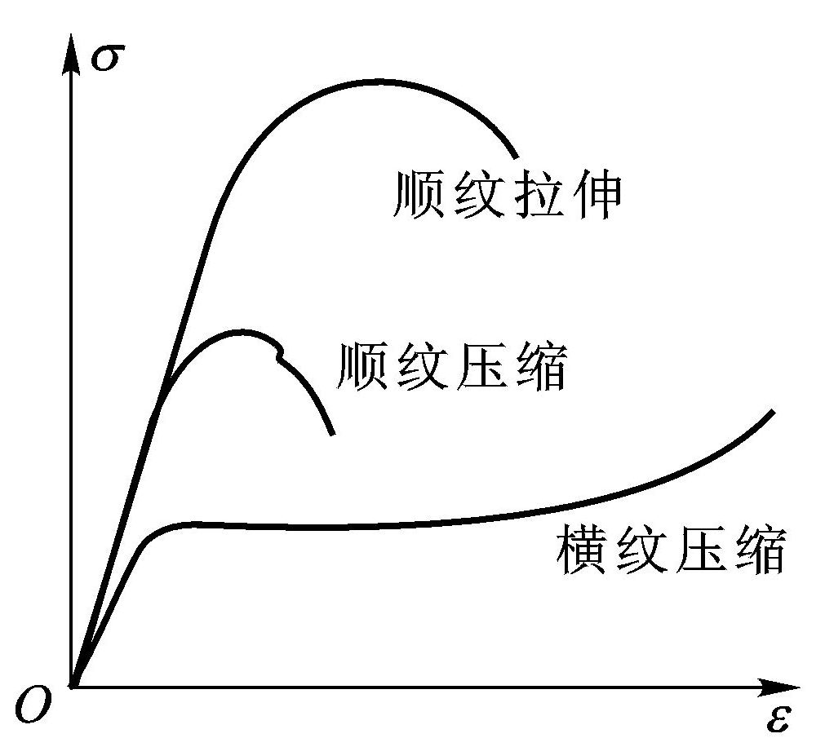
松木顺纹拉伸、压缩和横纹压缩时的σ —ε 曲线
特点：
1、顺纹拉伸强度很高，但受木节等缺陷的影响波动；
2、顺纹压缩强度稍低于顺纹拉伸强度，但受木节等缺陷的影响小。
3、横纹压缩时可用比例极限作为其强度指标。
4、横纹拉伸强度很低，工程中应避免木材横纹受拉。
许用应力 [σ] 和弹性模量 E 均应随应力方向与木纹方向倾角不同而取不同数值。

Slide 17
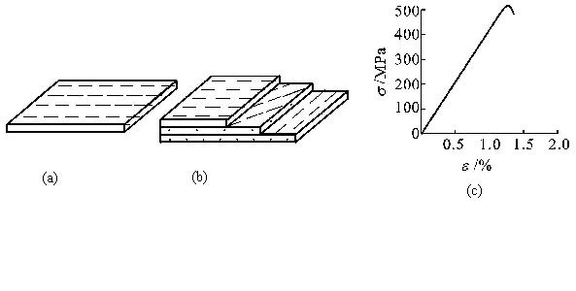
3、玻璃钢
玻璃纤维与热固性树脂粘合而成的复合材料
玻璃纤维和树脂的性能
力学性能
玻璃纤维和树脂的相对量
材料结合的方式
玻璃纤维的不同排列方式

Slide 18
纤维单向排列的玻璃钢沿纤维方向拉伸时的σ —ε曲线
特点：
1、直至断裂前σ —ε 基本是线弹性的；
2、由于纤维的方向性，玻璃钢的力学性能是各向异性的。
P6

